Slide 1
Яды в продуктах питания

Slide 2
Значительная часть людей полагает, что наносящие вред здоровью человека вещества, обнаруживаемые иногда в приобретенных продуктах, появились в них в результате недобросовестной работы на полях, фермах, предприятиях пищевой промышленности.
Однако пищевые продукты могут содержать (и зачастую содержат) различные вредные соединения, которые образуются в них естественным путем, т.е. без участия человека.
К ним следует быть внимательными. Каждый из нас имеет право и должен знать о возможных опасностях употребления тех или иных продуктов.

Slide 3
Отравления растениями и грибами ныне встречаются намного реже, чем несколько десятилетий и, тем более, столетий назад.
Уклад современной жизни, индустриализация сельского хозяйства привели к тому, что дикие плоды и коренья не являются сколько-нибудь значимой составной частью нашего обеденного стола.
Тем не менее, средства массовой информации регулярно сообщают нам о массовых отравлениях грибами в том или ином регионе страны.
На яды растительного и грибного происхождения приходится около 10% всех случаев отравлений.
Одна треть случаев отравления у детей связана с употреблением ими в пищу ядовитых частей растений.

Slide 4
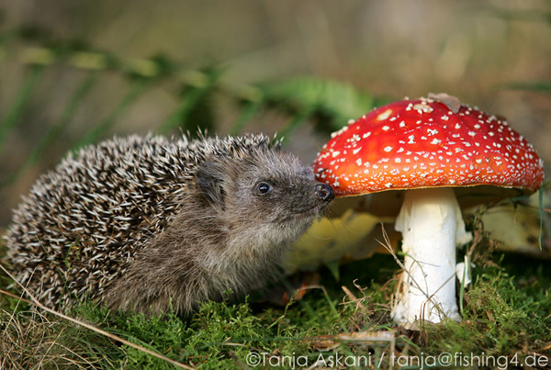
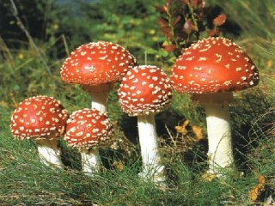
мухомор
Красный гриб с белыми точками на шляпке – мухомор – для многих является своеобразным символом ядов грибного или растительного происхождения.
Но не все ядовитые грибы имеют столь яркие отличительные признаки.
Среди мухоморов имеются виды, цветом и формой шляпок мало отличающиеся от съедобных грибов, но употребление их даже в незначительных количествах может привести к летальному исходу.

Slide 5
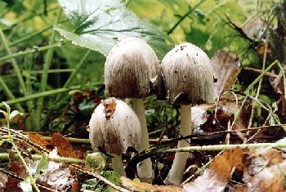
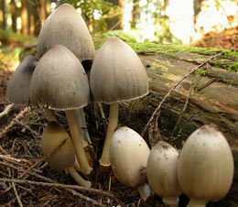
У нас в стране более сотни ядовитых и несъедобных видов грибов. В значительной мере их отравляющее действие связано с наличием в их плодовых телах ядовитых алкалоидов и пептидов, которые быстро всасываются и медленно выделяются из организма с мочой и фекалиями.
Некоторые грибы содержат вещества, которые сами по себе не являются ядами, но образуют токсичные соединения с другими веществами.
Например, съедобный гриб навозник серый (Coprinus atramentarius) вызывает временное легкое отравление при употреблении с алкогольными напитками. Действующее вещество этого гриба, дисульфид тетраэтилтиурама, производится под коммерческим названием антабус и с 1948 г. используется при лечении алкоголизма.
Его действие основано на блокировании метаболизма ацетальдегида – первого продукта окисления этанола в организме, который и вызывает тошноту, головокружение, резкие изменения давления и другие неприятные симптомы отравления.

Slide 6
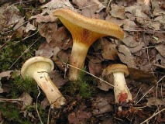
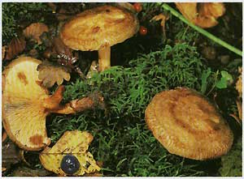
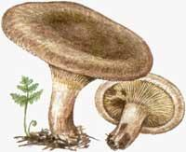
Любителям грибов нужно знать также, что по новейшим данным токсикологов некоторые виды грибов, прежде считавшиеся съедобными, таковыми не являются.
Например, свинушка тонкая (Paxillus involutus) ранее относилась к категории условно съедобных, т.е. к грибам, которые можно употреблять в пищу после специальной обработки.
Но даже после самого тщательного приготовления свинушки наблюдались отравления с 6% летальных исходов.

Slide 7
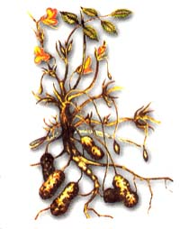
Некоторые виды плесеней в определенных условиях выделяют высокотоксичные продукты обмена веществ, так называемые микотоксины.
Плесневые грибы живут практически на всех пищевых продуктах. Правильное хранение замедляет их рост, тогда как высокая влажность и плохая вентиляция способствуют развитию плесени.
В 1930-е гг. наблюдалось массовое заболевание и падеж лошадей из-за употребления для их кормления сена и соломы, зараженных плесневым грибом Stachybotrys alternans.
Этот гриб выделяет токсин, который при попадании в организм животного вызывает раздражение слизистой рта и кишечника, а при систематическом потреблении – хроническое отравление и гибель животных.
Эта болезнь получила название стахиботритоксикоз.
На микотоксины стали обращать внимание после того, как в 1960-х гг. в Великобритании из-за использования для кормления индеек заплесневевшей муки из арахиса произошла их массовая гибель – за 3 месяца погибло около 100 тыс. птиц.
Тогда же в Кении произошла массовая гибель утят, получавших корм с добавлением заплесневевших земляных орехов. Сегодня известно, что эти микотоксины легко переходят в молоко коров и овец и, следовательно, могут быть опасны и для человека.
Арахис

Slide 8
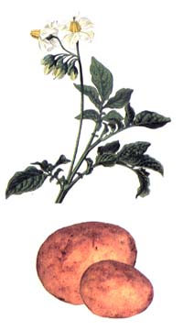
Спектр естественных ядов в растительных пищевых продуктах весьма широк.
Картофель, считающийся безусловно безвредным для здоровья продуктом, содержит в зеленеющих частях токсичные алкалоиды, так называемые альфа-соланин и aльфа-чаконин.
В зависимости от сорта, сырой картофель содержит 10–100 мг соланина на 1 кг.
При хранении на свету или в тепле клубни картофеля могут накапливать до 700 мг алкалоидов на 1 кг.
Прием 400 мг соланина может вызывать смерть человека.
В 1978 г. в одной из школ Великобритании имело место массовое отравление детей, вызванное употреблением в пищу картофеля. У всех заболевших были классические симптомы отравления соланином: головные боли, поносы, слабость и жгучая шейная чесотка.
При варке картофеля соланин переходит в воду, не разрушаясь.
Картофель

Slide 9
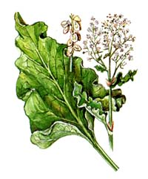
Тяжелые отравления могут возникнуть при употреблении листьев и черешков ревеня.
За это ответственны преимущественно щавелевая и другие карбоновые кислоты.
Человек без вреда может ежедневно употреблять 600–700 мг щавелевой кислоты, но при достаточном обеспечении кальцием и витамином D.
Отравления могут вызывать и другие растения, содержащие щавелевую кислоту: незрелые ягоды смородины, щавель, шпинат, сельдерей и красная свекла.
Ревень

Slide 10
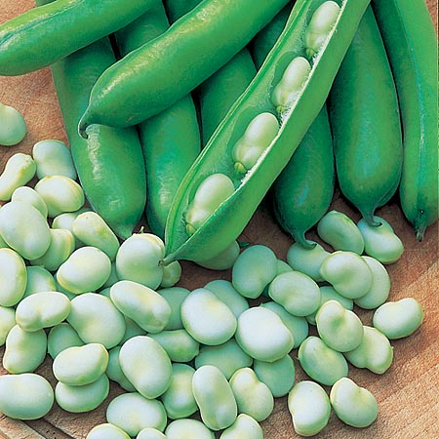
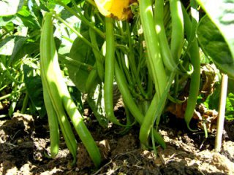
Употребление в пищу бобов в сыром виде также может привести к отравлению. Уже 5–6 съеденных зеленых бобов могут привести к отравлению, в редких случаях даже к смерти. При термообработке бобов легумины, ответственные за токсичность, разрушаются.
Иногда токсичность веществ растительного происхождения зависит от наследственных факторов. Так, в Средиземноморье у ряда групп населения встречается фавизм, который был известен еще в Древнем Египте и Риме. При этом наследственно обусловленном дефекте обмена веществ употребление в пищу бобов (Vicia faba) вызывает гемолитическую анемию (быстрое разрушение эритроцитов). Для некоторых жителей Западной Европы (особенно Уэлльса и западной Ирландии) токсичными являются глютены, в частности, глютен пшеницы.

Slide 11
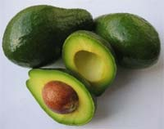
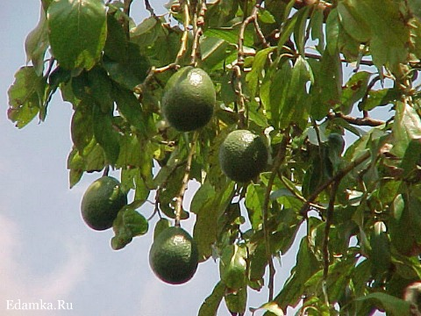
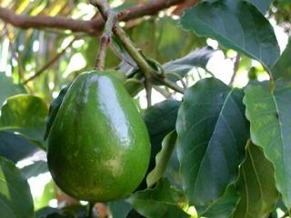
Приверженцам вегетарианской кухни следует помнить, что плоды авокадо содержат углевод манногептулозу, который тормозит отделение инсулина и, вероятно, даже синтез его.
Поэтому употребление авокадо в больших количествах может быть опасно для здоровья, особенно диабетиков.

Slide 12
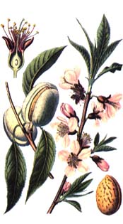
Синильная кислота содержится в миндальном масле, встречается также в маниоке, сладком картофеле, сахарном сорго и ямсе. Эти овощные культуры в последние годы все чаще попадают на столы вегетарианцев. Острое отравление наступает при употреблении 1–30 мг синильной кислоты. Уже 60 орехов миндаля содержат смертельную для взрослых дозу, а для детей эта доза содержится в 5–10 орехах.
Мускатный орех содержит в больших количествах миристицин и элемицин, которые могут вызывать галлюцинации, вегетативные нарушения и смерть, особенно у детей (смертельная доза – 2 ореха). Миристицин встречается в неопасных для человека количествах в масле укропа и петрушки.
Миндаль

Slide 13
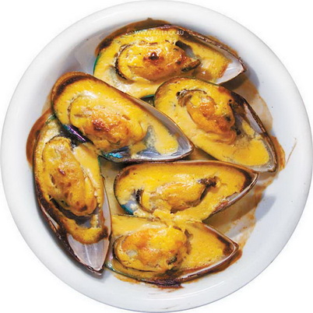
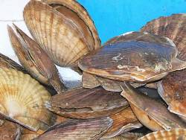
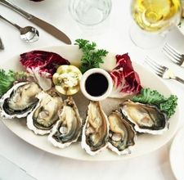
В странах Западной Европы нередко регистрируются отравления, связанные с употреблением в пищу двустворчатых моллюсков.
Причина таких отравлений – наличие в мясе моллюсков сакситоксина и родственных ему веществ. Сакситоксин относится к сильным нейротоксинам, он в 100 тыс. раз более ядовит, чем кокаин. Первые симптомы отравления – чесотка и онемение конечностей. Далее может последовать паралич конечностей, а при сильном отравлении – смерть из-за паралича дыхательной мускулатуры.
Двустворчатые моллюски – мидии, устрицы, морской гребешок – становятся ядовитыми, если они питались морскими водорослями – динофлагеллятами (Gonyaulax tamarensis, G. catenella и др.), которые, собственно, и образуют эти токсины. Накопление яда моллюсками часто связано с «красными приливами», когда наблюдается высокая концентрация водорослей рода Gonyaulax в прибрежных водах. Такое случается у побережий Японии, Великобритании, Норвегии, Германии, США и в других местах.
Поскольку размножение токсичных водорослей происходит в теплые месяцы года, в северном полушарии – с мая по август, народная мудрость предписывает населению морских побережий: «Никаких моллюсков в течение месяцев, не имеющих буквы «р» в названиях».

Slide 14
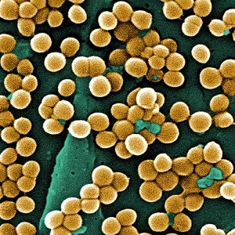
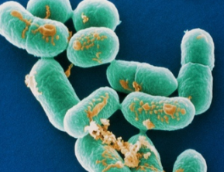
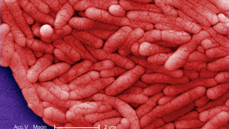
В литературе описано массовое отравление 300 рабочих, сопровождавшееся тяжелейшим поносом и рвотой, после употребления в пищу картофельного салата, хранившегося неохлажденным. Исследования в итоге показали, что салат был сильно инфицирован бактерией Staphylococcus aureus, образующей токсин.
Источником инфекции был воспаленный ноготь работника кухни, готовившего салат.
Бактерии из родов Staphylococcus, Salmonella и Listeria часто являются причиной отравлений пищевыми продуктами. Благоприятствуют бактериальному заражению, с одной стороны, летние температуры, которые допускают быстрое размножение микроорганизмов, с другой – богатые белком и углеводами продукты с высоким содержанием влаги при длительном хранении неохлажденными представляют идеальную питательную среду для размножения бактерий. Явления отравления стафилококками проявляются через несколько часов после употребления инфицированных продуктов. Эти бактерии не гибнут при нагревании.

Slide 15
Как уберечь себя и своих близких от отравления продуктами
Необходимо быть предельно внимательным при выборе и покупке товаров.
Заплесневелые или вызывающие подозрение по другим причинам продукты не следует брать ни в коем случае. Особенно это касается непроверенных зерновых продуктов (зерно, крупы, хлопья и др.), которые невозможно вновь сделать съедобными в домашних условиях.
Совершенно недостаточно удалить только видимые заплесневелые части продуктов, так как токсины могут проникнуть в глубоко лежащие слои.
Повторное кипячение заплесневелого товара не поможет, так как, например афлатоксины и стафилококки, устойчивы к нагреванию.
С другой стороны, варка овощей, корнеплодов убивает многие ядовитые вещества.
И, конечно, необходимо тщательно подбирать диету для детей, больных людей, советуясь с врачами-диетологами. Например, сыр считают диетическим продуктом. Однако в нем содержится довольно много гистамина и тирамина (свыше 1000 мг/кг). При ряде заболеваний прием от 8 до 40 мг гистамина (100–200 г сыра) вызывает первые аллергические реакции: жар, зуд кожи, повышенное слюно- и слезовыделение. Во время приема понижающих кровяное давление или болеутоляющих средств или при химиотерапии гистамин может привести к аллергиям, мигрени, отравлению или заболеваниям нервной системы.

